Slide 1
Fogyasztóvédelem az Európai Unióban

Slide 2
Mit tesz a fogyasztóvédelem?
Védelmezi a fogyasztók egészségét és biztonságát
Védelmezi a fogyasztók gazdasági érdekeit
Tájékoztatja és oktatja a fogyasztókat
Érvényesíti a fogyasztók érdekeit
Képviseli a fogyasztókat

Slide 3
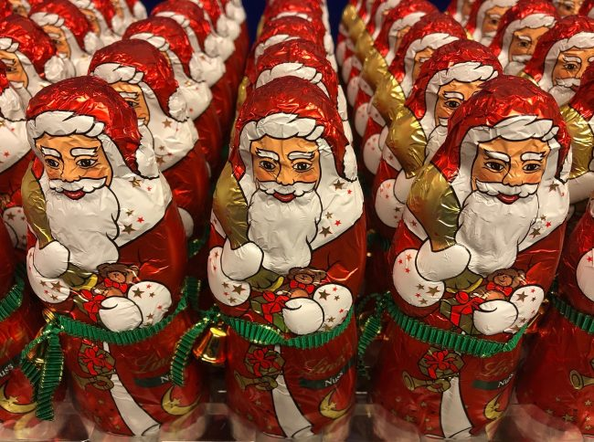
Csokimikulás
Ebben az évben is ellenőrizték a csokimikulásokat
15 tejcsokoládést és 5 étcsokoládést
Zsír- és cukortartalmat és mind a 20 megfelelt

Slide 4
Fogyasztóvédelem jelentősebb feladatai:
Jótállás
Szavatosság
Webáruházak és termékbemutatók ellenőrzése

Slide 5
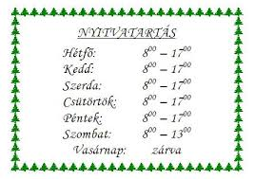
FELADATOK VENDÉGLÁTÓ ÜZLETEKBEN
A kereskedő köteles az üzlet nyitvatartási idejéről és az abban bekövetkező változásokról a vásárlókat tájékoztatni

Slide 6
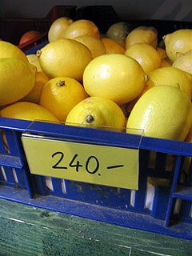
Az üzleten belüli ártájékoztatási kötelezettségnek eleget tettek-e?
A termék eladási árát a közvetlenül a termék mellett elhelyezett egyedi árkiíráson vagy a fogyasztó számára a megvenni kívánt termék kiválasztásakor könnyen hozzáférhető árjegyzéken kell feltüntetni

Slide 7
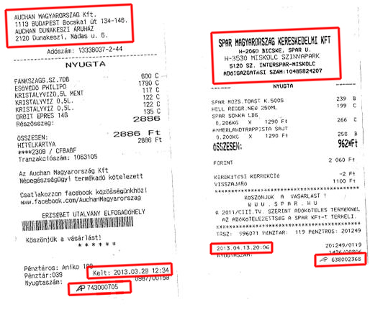
A számlázás pontosságához kapcsolódó ellenőrzési tevékenységek
minden fogyasztás után nyugtát/számlát kell adni a vendégnek
A számla főbb adattartalma:
-a számla kibocsátásának kelte
- a számla sorszáma
-az alkalmazott adó mértéke
- a termék értékesítőjének és termék
beszerzőjének a neve és címe

Slide 8
Köszönöm a figyelmet!
Készítette: Gergely Márton

